Slide 1
Наглядно-демонстрационный материал по развитию речи.

Slide 2
Игра на усвоение категорий рода, числа, падежа существительных для детей 4-5 лет.
Название игры. Чего не хватает Мише, чтобы пойти на прогулку?
Цель. Формировать умение образовывать формы родительного падежа множественного числа существительных.
Материал. Картинки с изображением зимней одежды: валенок, варежек, брюк, шарфа, куртки, шапки и др.

Slide 3
Воспитатель. Я вам расскажу историю про двух мальчиков. Мальчиков звали Толя и Миша. Толя аккуратный. У него вся зимняя одежда аккуратно сложена в шкафчике. Какая зимняя одежда лежит у Толи в шкафчике? Дети называют предметы одежды. По ходу называния воспитатель выставляет на доске соответствующие картинки. Если дети что-то не назовут, воспитатель показывает картинку-подсказку. Толя быстро собрался на прогулку. Надел колготки, брюки, валенки… Воспитатель снова перечисляет предметы одежды; по мере называния убирает с доски картинки. А Миша никак не может собраться. Он был неаккуратный и всегда разбрасывал одежду. Миша нашел только шарф, шапку и варежки. Чего еще не хватает Мише, чтобы пойти на прогулку? Дети называют предметы по памяти, а воспитатель выставляет на доске соответствующие картинки. Если ребенок ошибается, тактично поправляет его.

Slide 4
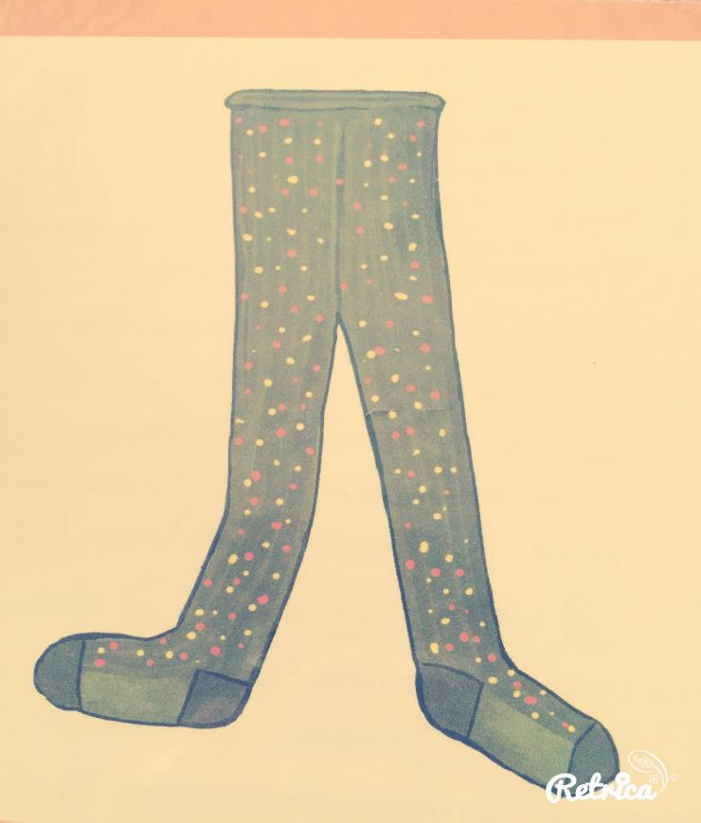
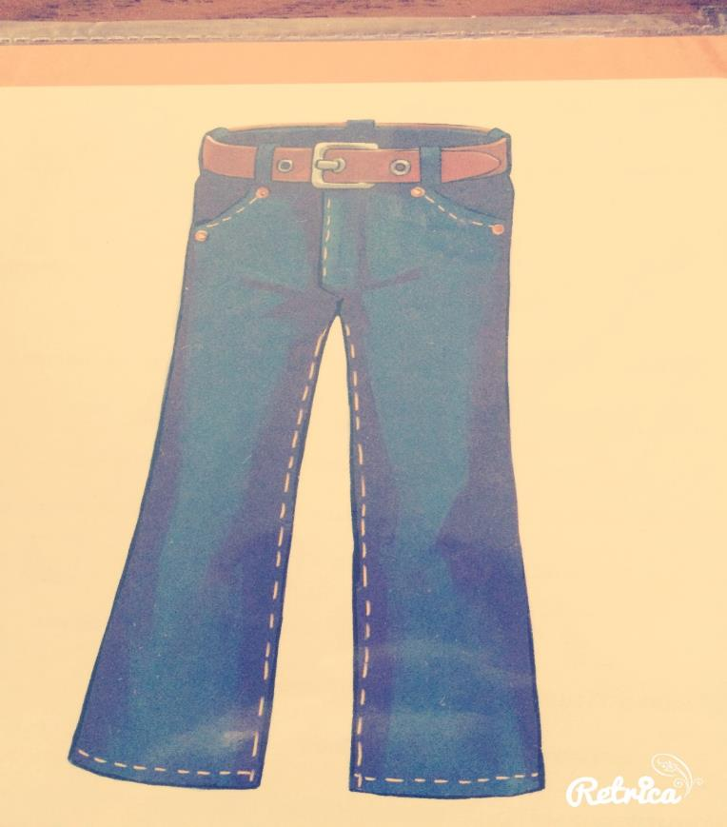

Slide 5
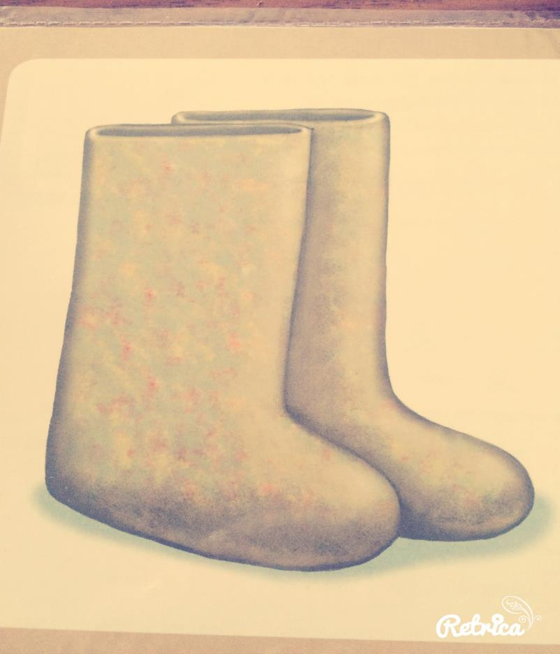
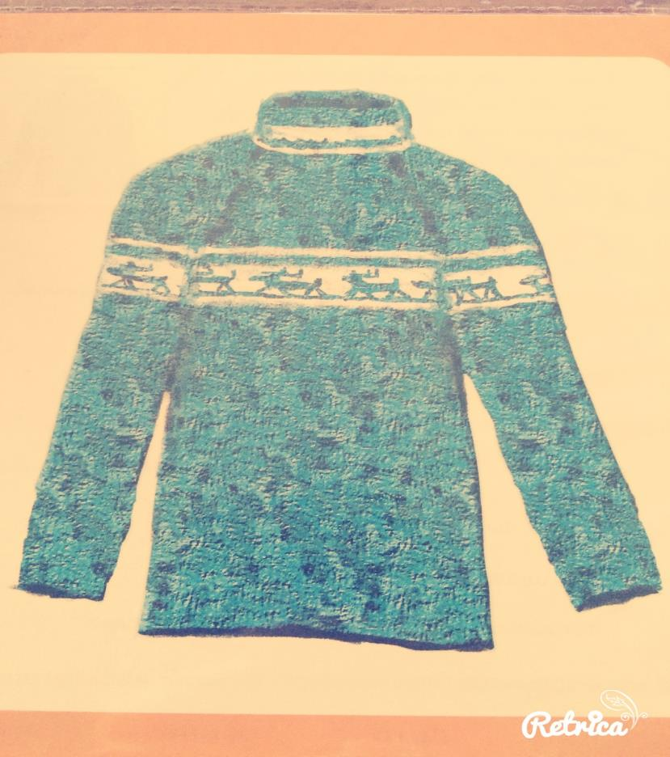

Slide 6
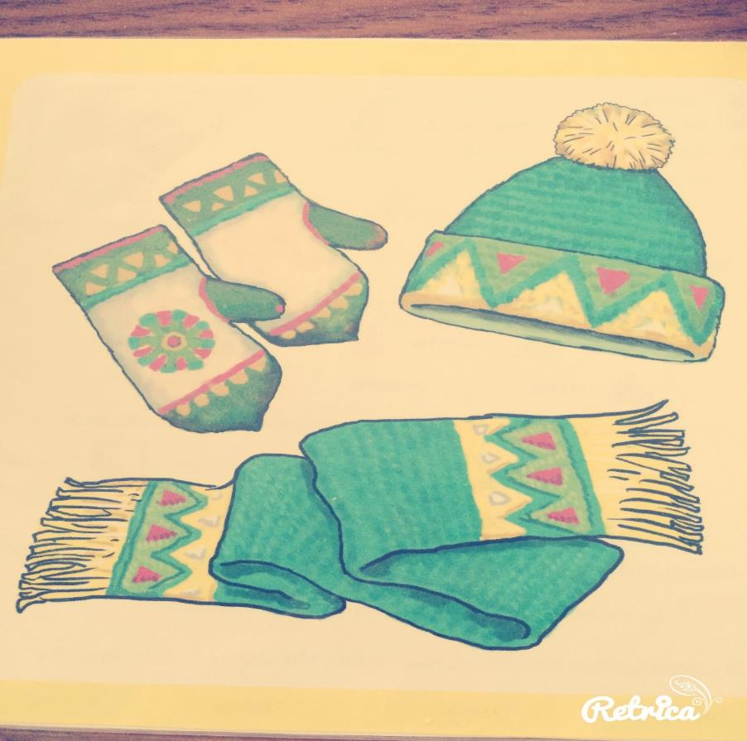
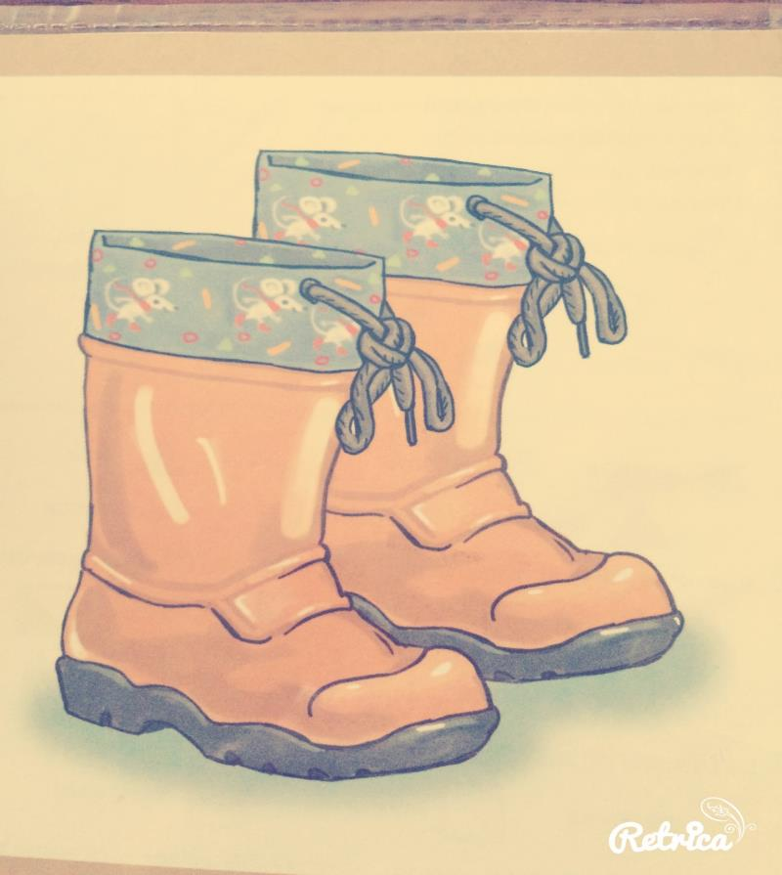

Slide 7
